Slide 1


Kelompok 3 Appointment Apps “Dev’s Meet”
Nathaniel Rocco Adrian A11.2018.10879
Martinus Albert Budiprajitno A11.2018.10880
Randy Kurniawan A11.2018.11369
Ivanda Jose Windi A11.2018.11350

Slide 2
Dev’s Meet Appliaction Details
Project Charter
Project Scope Statement
WBS
UI Design & Implementation
Nama Proyek
Deskripsi Proyek
Stakeholder
Gantt Chart
Wireframe
UI Mockup
Project Management
Diagram
UI Mockup
Wireframe
Ruang Lingkup
Deskripsi Fungsionalitas
Project Tools

Slide 3
Project Charter
Nama Projek : “Sistem Appointment / Meeting Game Publisher dan Game Designer”
Deskripsi Project :
Dewasa ini banyak sekali game-game dengan kualitas grafis yang menakjubkan dan juga konten yang memuaskan bagi para pengguna nya .
Sebagai game developer sudah sepantasnya bagi mereka memiliki jadwal yang padat dan sulit untuk melakukan appointment atau janji dengan client atau pun game designer mereka dikarenakan kesibukan dan kurang nya pengaturan jadwal untuk pembahasan tentang sebuah proyek yang sedang digarap oleh kedua pihak.

Slide 4
Stakeholder Project
Project Owner : Martinus Albert
Project Sponsor : -
Project Leader : Nathaniel Rocco Adrian
Bussiness & System Analyst : Martinus Albert Budiprajitno
Database Designer : Ivanda Jose Windi
UI Desginer : Martinus Albert Budiprajitno
Front-End Programmer : Nathaniel Rocco Adrian
Back-End Programmer : Randy Kurniawan

Slide 5
Project Scope Statement
Ruang Lingkup
Deskripsi Fungsionalitas

Slide 6
WorkBreakDown Structure (WBS)
Task Estimated Duration
Planning 2 Minggu
Implementation 3 Minggu
Monitoring & Control 1 Minggu
Deplyoment 1 Minggu

Slide 7
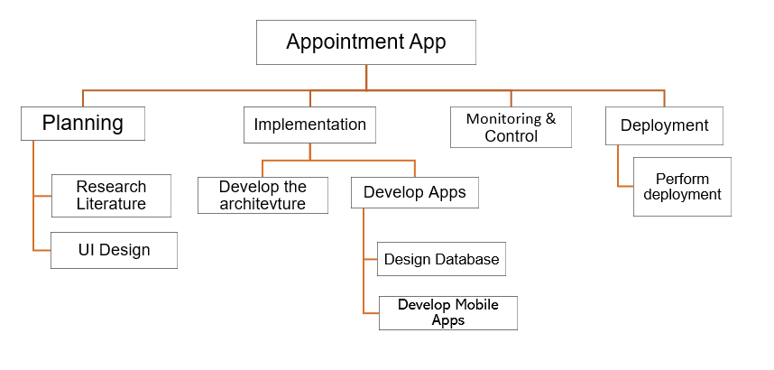
WorkBreakDown Structure (WBS):

Slide 8
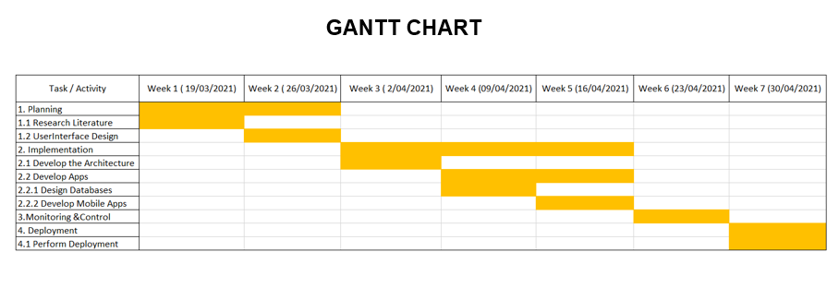
Gantt Chart

Slide 9
Project Tools :
Project Management => Task Pigeon , Discord
*notes Discord untuk melakukan vicon dan voice chat
Diagram => Draw.io
UI Mockup => Figma
Wireframe => Balsamiq

Slide 10
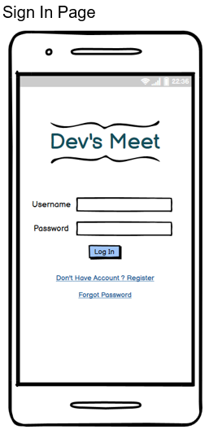
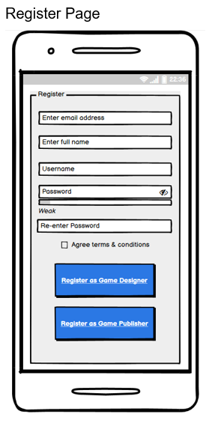
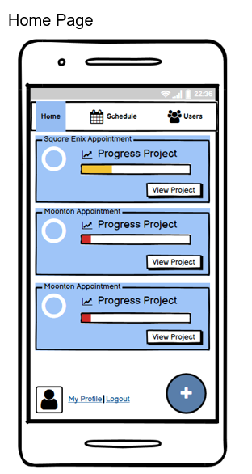
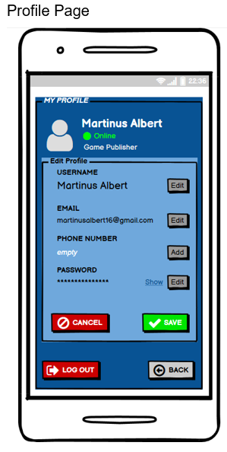
Wireframe Balsamiq :

Slide 11
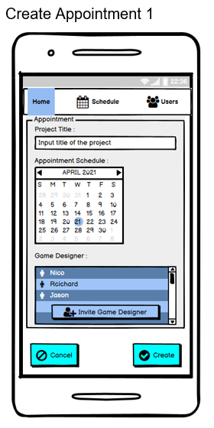
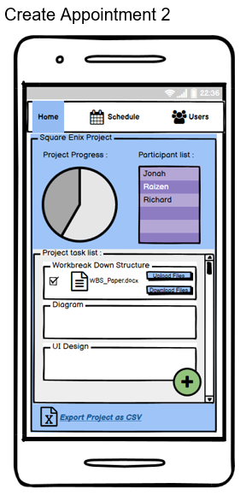
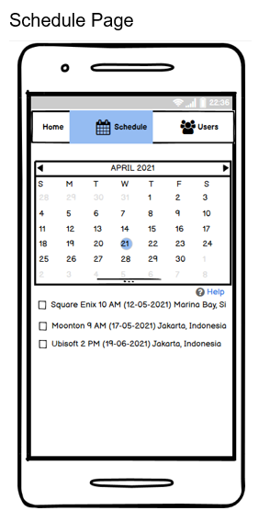
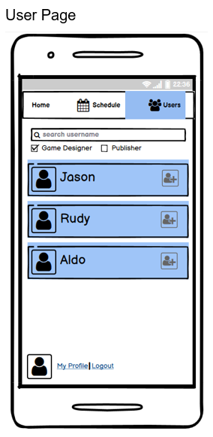
Wireframe Balsamiq :

Slide 12
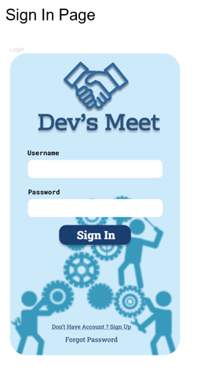
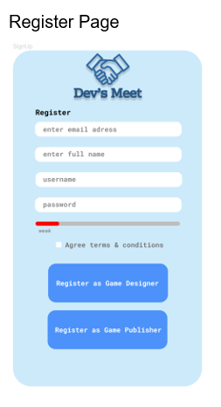
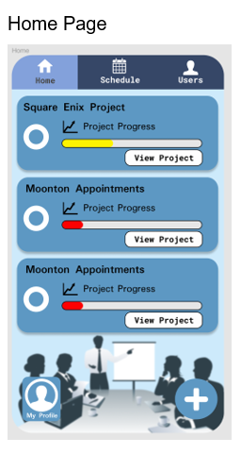
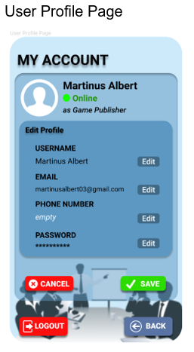
UI MockUp Figma :

Slide 13
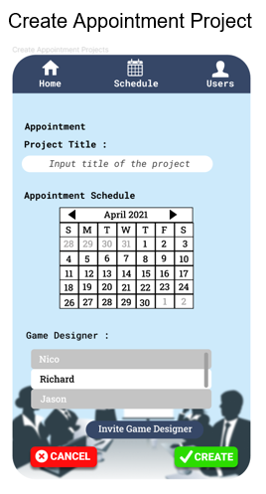
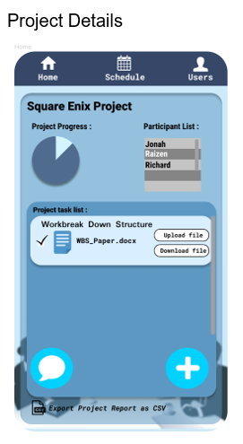
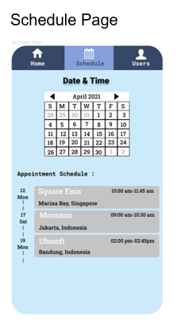
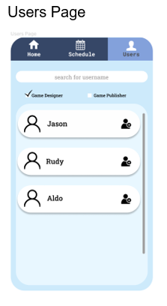
UI Mockup Figma :

Slide 14


